Slide 1
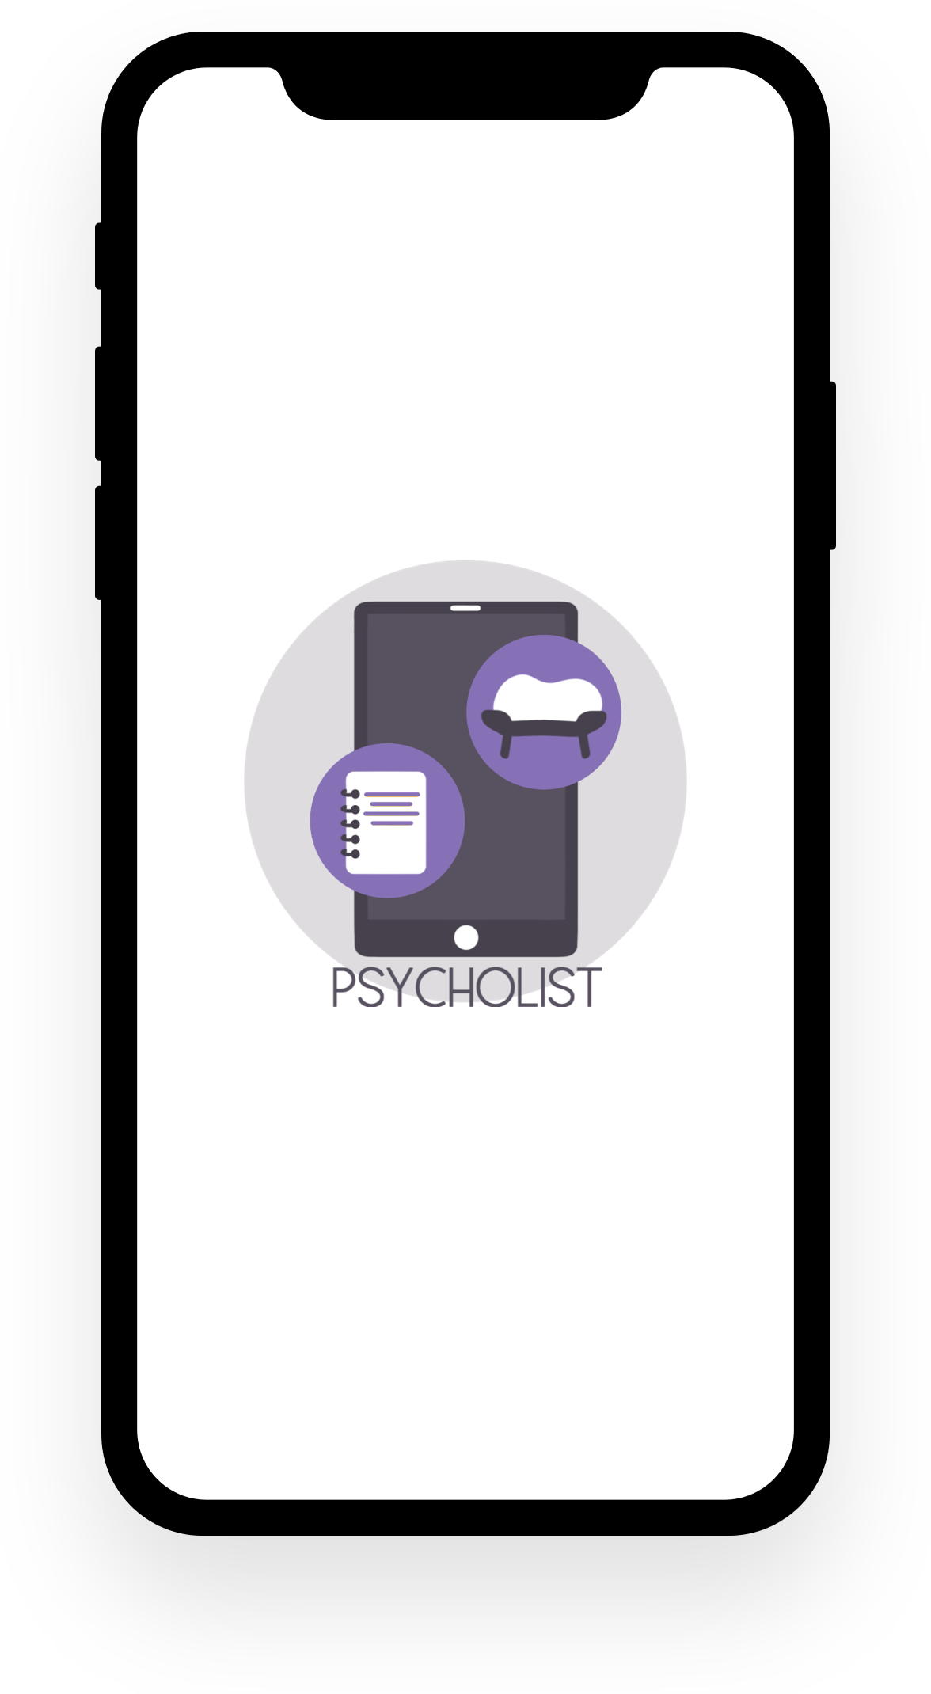
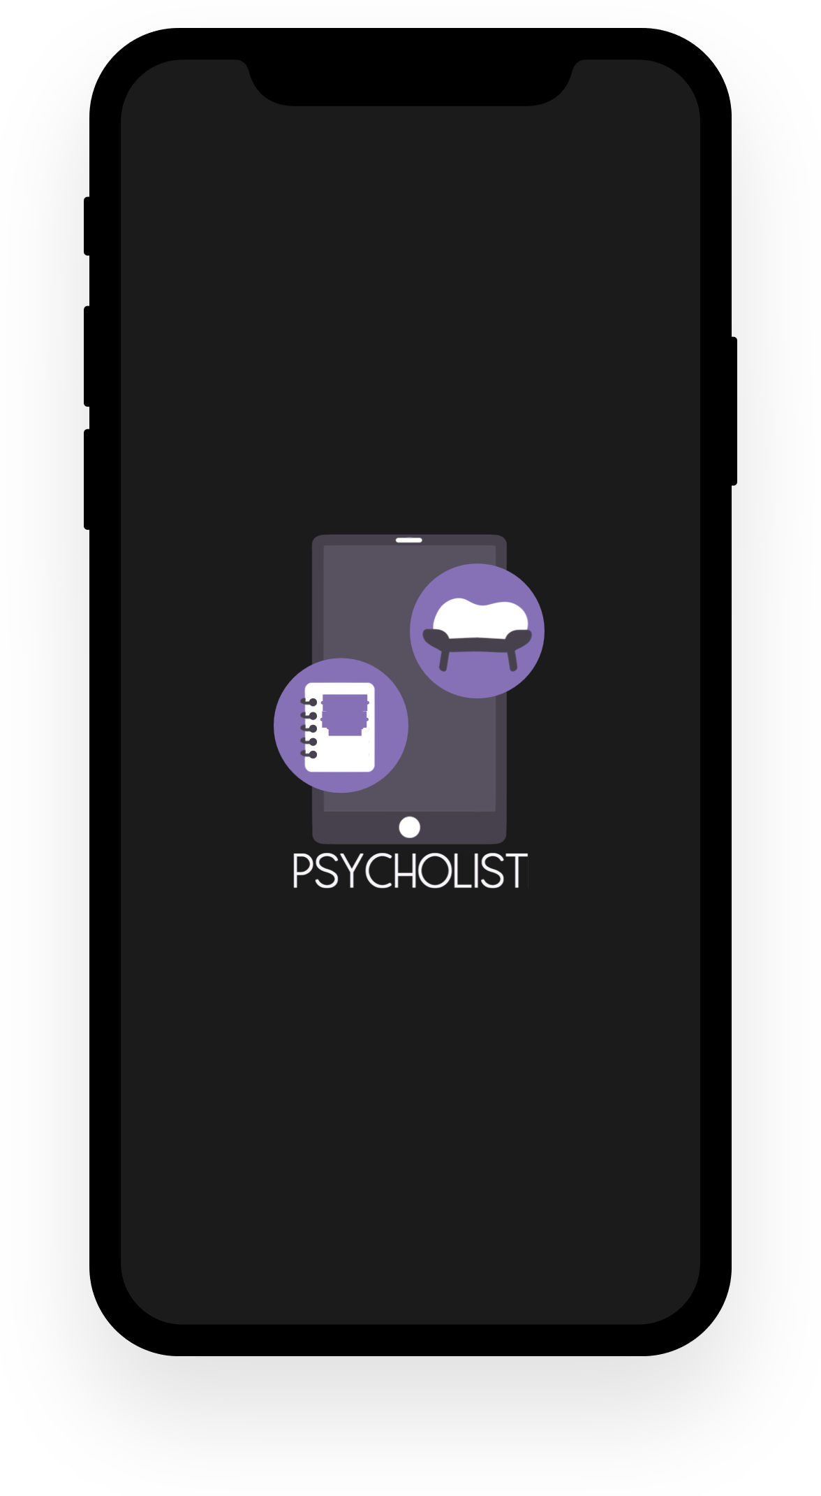
Мобильное приложение для психолога для работы с клиентами
PSYCHOLIST

Slide 2
Решаемая проблема
По данным с сайта b17, сегодняшние выпускники-психологи испытывают трудности с трудоустройством и набором опыта.
Существующие онлайн-сервисы и психологические центры запрашивают опыт работы и ограничивают рабочие места, что усложняет интеграцию в профессию молодых специалистов.
Согласно данным научного журнала «Современные наукоемкие технологии»
По данным ВЦИОМ:
15%
жителей страны нуждаются в психологической помощи
81,5%
учащихся испытывают стресс разной интенсивности в течение семестра
35%
молодежи нуждаются в психологической помощи
30,6%
обучающихся, у которых выявлен легкий уровень депрессии
7,7%
обучающихся, у которых выявлен средний уровень депрессии

Slide 3
Целевая аудитория
Предполагаемые потребители
Психологи, имеющие высшее образование
Клиенты психологов - школьники, студенты, нуждающиеся в психологической помощи
Качественная оценка количества потребителей
Первая группа потребителей – профессиональная группа начинающих психологов (3 года после получения диплома);
Вторая группа потребителей - профессиональная группа психологов с опытом работы;
Третья группа потребителей – социальная группа студенческой молодёжи;
К четвёртой группе относятся все жители, кто желает получить психологическую помощь онлайн.

Slide 4
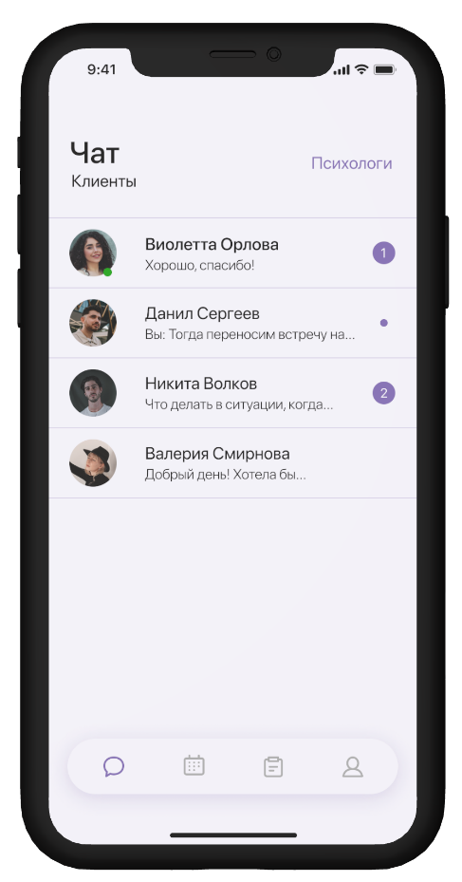
Решение
Текущий уровень готовности проекта по шкалам | TRL | CRL | IRL | MRL
 | 3 | 2 | 1 | 2
Приложение Psyholist объединяет все необходимые функции для комфортной работы психолога и удобной записи клиента
Чат с клиентами
Возможность для клиента обсудить проблему с психологом в режиме чата
Чат с другими психологами
Возможность для психологов посоветоваться с другими психологами в чате, обсудить определенные темы и проблемы
Выбор способа связи
В профиле психолога будут добавлены удобные способы связи
Подбор психолога
по результатам опроса
Связь психолога с клиентами/др. психологами

Slide 5
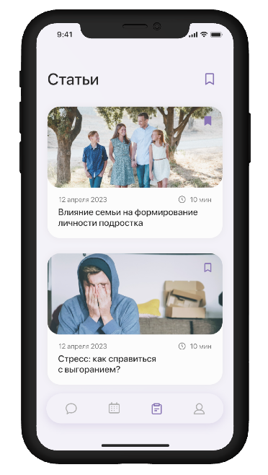
Решение
Текущий уровень готовности проекта по шкалам | TRL | CRL | IRL | MRL
 | 3 | 2 | 1 | 2
Приложение Psyholist объединяет все необходимые функции для комфортной работы психолога и удобной записи клиента
Раздел «Избранное»
куда можно сохранять понравившиеся статьи, которые нужны пользователю
Создание закладок в статьях
чтобы выделять важные и понравившиеся строки, слова
Распределение статей по темам и направлениям
Персональные настройки
размер шрифта, цвета текста и фона
Проведение онлайн-трансляций/видеоуроков
с обратной связью для разбора определенных тем
Образовательный контент

Slide 6
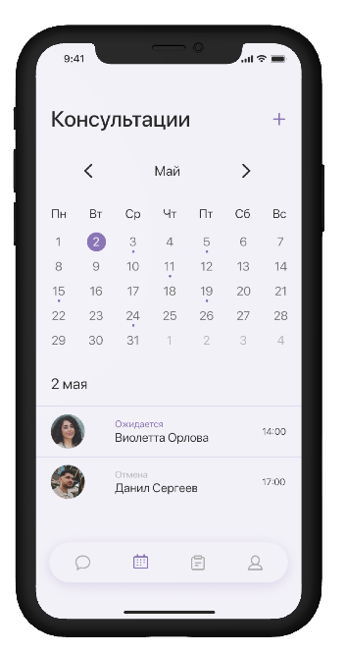
Решение
Текущий уровень готовности проекта по шкалам | TRL | CRL | IRL | MRL
 | 3 | 2 | 1 | 2
Приложение Psyholist объединяет все необходимые функции для комфортной работы психолога и удобной записи клиента
Синхронизация с другими календарями
установленными на телефоне пользователя (календарь телефона, Google календарь и др.)
Запись на прием
Возможность добавления в календарь консультаций с клиентами с указанием времени и статуса (ожидается, отменена)
Возможность создания списка клиентов
Создание заметок во время консультации
При нажатии на клиента по его записи в календаре происходит переход в заметки. Все заметки по клиентам сохраняются и будут защищены
Функционирование сервиса
в виде веб-сайта и мобильного приложения
Календарь и запись на прием

Slide 7
Финансовая модель проекта
Расходы за год
 | 1-й год | 2-й год | 3-й год
Оплата труда сотрудников | 1 592 500 | 1 170 000 | 1 170 000
Оплата серверов и аккаунтов | 52 840 | 44 920 | 44 920
Реклама | 200 000 | 200 000 | 200 000
Итого расходы: | 1 845 340 | 1 414 920 | 1 414 920
Доходы за год
 | 1-й год | 2-й год | 3-й год
Выручка с подписки | 673 200 | 1 196 700 | 1 459 920
Выручка с рекламы | 180 000 | 300 000 | 360 000
Итого выручка: | 853 200 | 1 496 700 | 1 819 920
Чистая прибыль
 | 1-й год | 2-й год | 3-й год
Прибыль | 7 860 | 81 780 | 405 000
Грантовая поддержка | 1 000 000
Налог на прибыль | 1 572 | 16 356 | 81 000
Чистая прибыль | 6 288 | 65 424 | 324 000

Slide 8
Анализ конкурентной среды
Критерии | Psycholist | Mentavio | AirPersons | iGrade | В17 | Zigmund | Alter | Ясно
Push-уведомления | + | - | + | + | + | - | + | +
Календарь консультаций | + | - | - | + | - | - | - | +
Систематизация информации о клиенте | + | - | - | + | - | - | - | -
Публикация статей | + | - | - | - | + | + | + | +
Публикация видеоуроков от психологов | + | - | - | - | + | - | - | -
Чат психолога и клиента | + | + | + | - | - | + | - | +

Slide 9
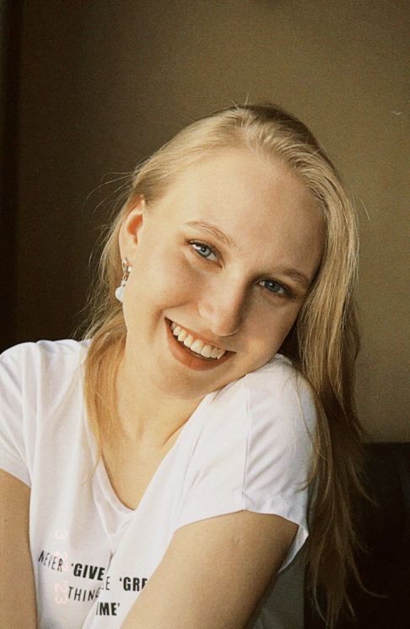
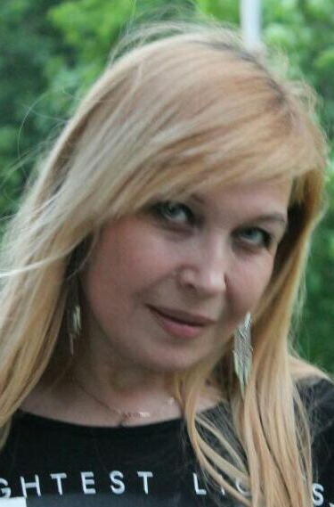
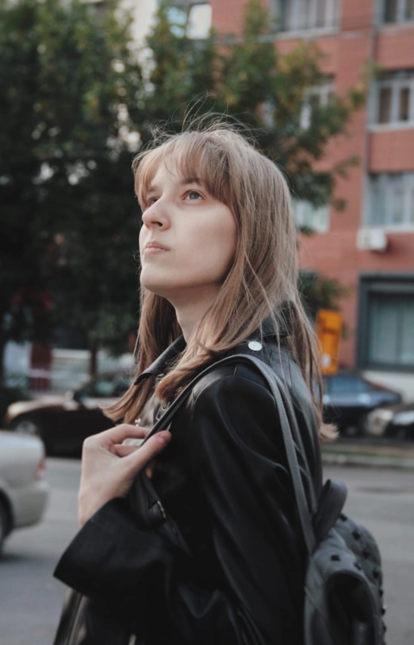
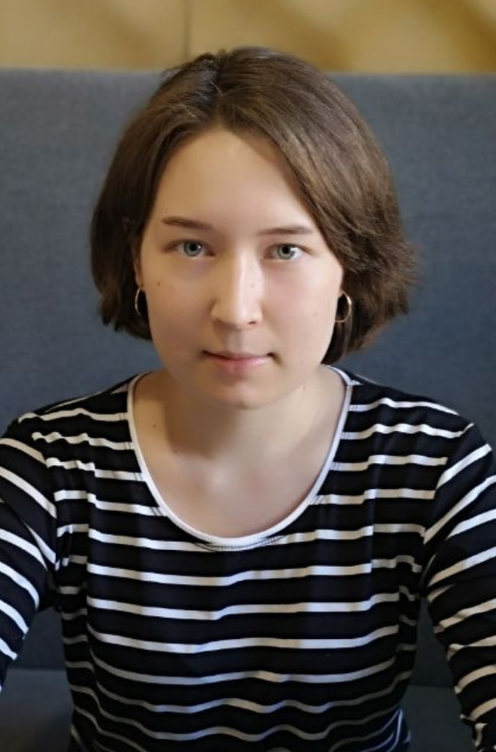
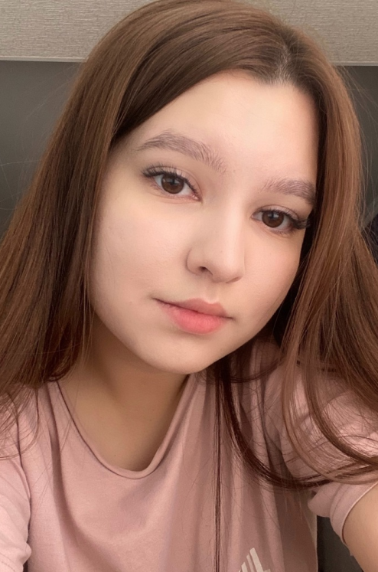
Команда
Тимлид-аналитик
Наставник
Трёхкратное участие в проектном интенсиве, разработка конструктора образовательных программ, победитель проектного интенсива от Университета 20.35 в 2023 году;
Многократное участие в научных конференциях и форумах.
Навыки:
Выполнение документационной отчетности;
Организация рабочих процессов;
Копирайтинг
Кандидат экономических наук
Доцент кафедры экономики предпринимательства
Ленара
Маргарита Петровна
Экономист-аналитик
Навыки:
Составление сметы;
Проведение экономических расчетов
Менеджер проекта
Навыки:
Анализ рынка, документации и результатов взаимодействия с потенциальными клиентами (тестов, опросов, бесед и др.)
Победитель проектного интенсива от Университета 20.35 в 2023 году.
Победитель проектного интенсива от Университета 20.35 в 2023 году.
Мария
Алина
Менеджер проекта
Навыки:
Определение потребностей клиентов;
Генерация идей для решения проблем;
Коммуникация с различными группами людей.
Fullstack-разработчик
Навыки:
Знание HTML, CSS, JavaScript;
Веб-дизайн (Опыт работы веб-дизайнером 3 года).
Победитель проектного интенсива от Университета 20.35 в 2023 году.
Двукратное участие в проектном интенсиве, разработка конструктора образовательных программ, победитель проектного интенсива от Университета 20.35 в 2023 году.
Азалия
Евгения

Slide 10
Результаты Акселератора НТИ
Определение шагов работы с целевой аудиторией;
Определение концепции мобильного приложения;
Пересмотр функций мобильного приложения;
Составление стратегии продвижения и распространения мобильного приложения.

Slide 11
Дорожная карта
Релиз приложения
Привлечение партнеров для увеличения узнаваемости бренда и увеличения рынка сбыта
2023
2024
2025
1
2
3
Формирование УТП
Разработка бизнес-плана
Разработка User Flow и доработка дизайна приложения
Оформление юридического лица
Разработка рабочего прототипа приложения (MVP)
Поиск грантовой поддержки/инвесторов будущего проекта
Тестирование MVP-версии, исправление багов и ошибок, доработка
Создание маркетинговой стратегии (имидж, PR-программа)
Доработка старых и введение новых функций в рабочее приложение
Увеличение потока клиентов, пользующихся сервисом
Выход проекта на самоокупаемость

Slide 12
Карта потребностей
Запрос (сформулированная потребность) | Этап реализации проекта / сроки (когда и в какой момент реализации проекта необходим сервис) | Ожидаемый эффект (от привлечения данного типа поддержки) | Потребность (решаемая за счет данного сервиса потребность нашей компании) | План действий, связанный с интеграцией сервиса / инструмента поддержки в задачи по проекту | Подтверждение необходимости (чего не будет в проекте, если не получится привлечь данный сервси)
Анализ и оптимизация бизнес-модели с помощью экспертов | Сентябрь 2023 | Совершенствование существующей бизнес-модели | Корректировка бизнес-модели и исправление недочетов | Внедрение новой бизнес-модели | Неэффективное распределение ресурсов
Помощь в подготовке материалов для инвесторов, формирование привлекательного предложения для привлечения инвестиций | Ноябрь 2023 | Сформированное предложение для инвесторов | Потребность в финансовых ресурсах | Демонстрация предложения инвесторам, с целью получения финансовой поддержки | Не получится вывести проект на этап реализации в ближайшие сроки
Консультации по разработке продажных стратегий, привлечению клиентов, улучшению обслуживания и взаимодействия | Декабрь 2023 | Повышение уровня осведомленности ЦА о нашем продукте | Потребность в увеличении узнаваемости бренда и увеличении рынка сбыта | Разработка новых маркетинговых программ | Увеличение срока выхода проекта на рынок сбыта

Slide 13
Мобильное приложение для психолога для работы с клиентами
PSYCHOLIST
Контакты:
Шарипова Ленара
tg: @shrpvlenara

